Slide 1


RÉPUBLIQUE DU CAMEROUN
Ministère de l'Emploi et de la Formation professionnelle
REPUBLIC OF CAMEROON
Ministry of Employment and Vocational Training
EXAMENS NATIONAUX DE FIN DE CYCLE DE FORMATION PROFESSIONNELLE
Soutenance du rapport de stage
Thème : PLOMBERIE SANITAIRE
Distribution d'eau froide et d'eau chaude sanitaire dans un immeuble à étages
Spécialité : Froid et climatisation — stage effectué à Entreprise de démonstration
Présenté par
DEMO Apprenant
Encadrement
Mme MODÈLE Jeanne (académique)
M. EXEMPLE Paul (professionnel)
Session 2026
Notes:
Bonjour. Je vous présente mon rapport de stage de fin de formation en froid et climatisation, dont le thème est la plomberie sanitaire : la distribution d'eau froide et d'eau chaude dans un immeuble à étages.

Slide 2
Plomberie sanitaire — cas de EDEMO
Plan de la présentation
1
Introduction
Contexte et choix du stage
2
L'entreprise d'accueil
Activités, organisation, environnement
3
Déroulement du stage
Poste, planning, résultats, compétences
4
Plomberie sanitaire
Généralités, dimensionnement, mise en œuvre, liens avec le froid
5
Critiques et suggestions
Points forts et axes de progrès
6
Conclusion
Bilan et projet professionnel
Rédigé et présenté par DEMO Apprenant — Froid et climatisation
2 / 15
Notes:
La présentation suit le plan du rapport.

Slide 3
Plomberie sanitaire — cas de EDEMO
Introduction · Entreprise · Stage · Plomberie · Critiques · Conclusion
Contexte et choix du stage
Contexte
Pourquoi ce stage ?
Le thème
◆ Forte croissance de la construction urbaine
◆ Lots techniques : confort, hygiène, sécurité
◆ Demande en techniciens qualifiés
◆ Entreprise multi-lots : froid, plomberie, électricité
◆ Grands chantiers d'immeubles
◆ Gestes communs : tubes, assemblages, essais
◆ Plomberie sanitaire : eau froide et eau chaude
◆ Chantier Résidence Démo
◆ Lien direct avec le froid : isolation, condensats, ECS
Rédigé et présenté par DEMO Apprenant — Froid et climatisation
3 / 15
Notes:
La construction urbaine se développe au Cameroun et chaque bâtiment a besoin d'installations techniques fiables. J'ai choisi une entreprise multi-lots pour voir comment froid, plomberie et électricité s'articulent sur un même chantier.

Slide 4
Plomberie sanitaire — cas de EDEMO
Introduction · Entreprise · Stage · Plomberie · Critiques · Conclusion
L'entreprise d'accueil
Entreprise de démonstration (EDEMO) — SARL créée en 2010, siège à Douala
Climatisation
Froid
Plomberie
Électricité
Incendie
split, cassette, DRV, ventilation
chambres froides, maintenance
EF, ECS, évacuations, surpresseurs
courants forts et faibles
détection, extinction, RIA
Forces
Faiblesses et menaces
◆ Offre multi-lots, interlocuteur unique
◆ Personnel expérimenté, grands chantiers
◆ Activité de maintenance
◆ Logistique et stocks perfectibles
◆ Sécurité peu formalisée
◆ Concurrence informelle, coût des importations
Rédigé et présenté par DEMO Apprenant — Froid et climatisation
4 / 15
Notes:
L'entreprise est une SARL spécialisée dans les lots techniques du bâtiment. Elle va de l'étude à la maintenance.

Slide 5
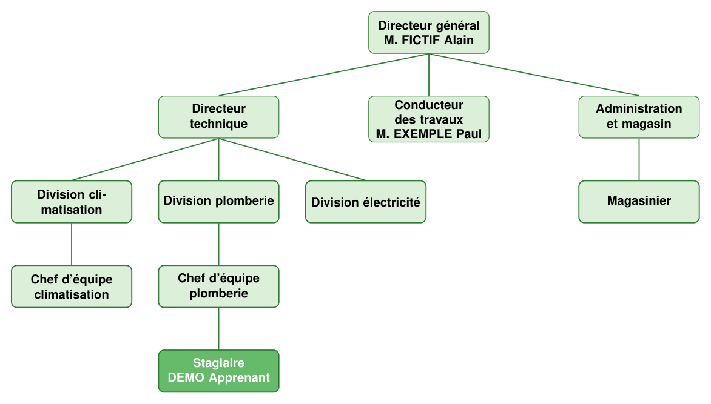
Plomberie sanitaire — cas de EDEMO
Introduction · Entreprise · Stage · Plomberie · Critiques · Conclusion
Organisation et poste occupé
Mon poste
◆ Aide-technicien plombier
◆ Division plomberie, sous le chef d'équipe
◆ Tuteur : M. EXEMPLE Paul
◆ Durée : quatre (04) mois
Rédigé et présenté par DEMO Apprenant — Froid et climatisation
5 / 15
Notes:
L'entreprise est organisée en divisions. J'étais aide-technicien plombier, rattaché à l'équipe plomberie.

Slide 6
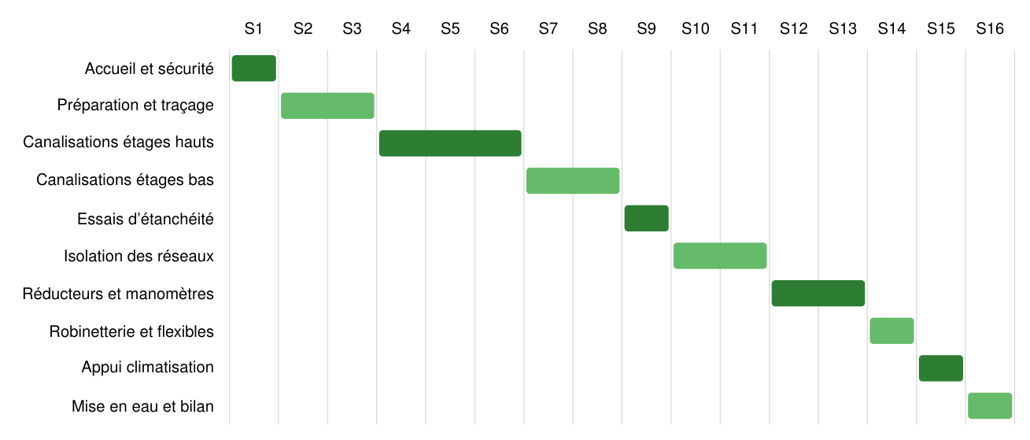
Plomberie sanitaire — cas de EDEMO
Introduction · Entreprise · Stage · Plomberie · Critiques · Conclusion
Déroulement du stage
Résultats
◆ Réseaux EF/ECS posés et testés
◆ Réducteurs et manomètres montés
◆ Canalisations isolées
◆ Essais d'étanchéité conformes
Organisation étage par étage : traçage → supports → assemblage → raccordement → essai → autocontrôle
Rédigé et présenté par DEMO Apprenant — Froid et climatisation
6 / 15
Notes:
Le stage s'est déroulé en phases : préparation, pose des canalisations, essais, isolation, réducteurs de pression, robinetterie, appui à la climatisation, puis mise en eau.

Slide 7
Plomberie sanitaire — cas de EDEMO
Introduction · Entreprise · Stage · Plomberie · Critiques · Conclusion
Difficultés et compétences acquises
Difficulté | Solution
Polyfusion irrégulière au début | Entraînement, respect des temps de chauffe
Lecture des plans multi-niveaux | Accompagnement, repérage des cotes
Ruptures de raccords | Anticipation, réorganisation des zones
Hauteur et faible éclairage | Harnais, projecteurs
Compétences
◆ Lire un plan de plomberie
◆ Assembler le PPR par polyfusion
◆ Monter et régler un réducteur
◆ Réaliser un essai d'étanchéité
◆ Rigueur, ponctualité, travail d'équipe
Rédigé et présenté par DEMO Apprenant — Froid et climatisation
7 / 15
Notes:
Chaque difficulté a trouvé une solution. J'ai acquis des compétences techniques et personnelles.

Slide 8
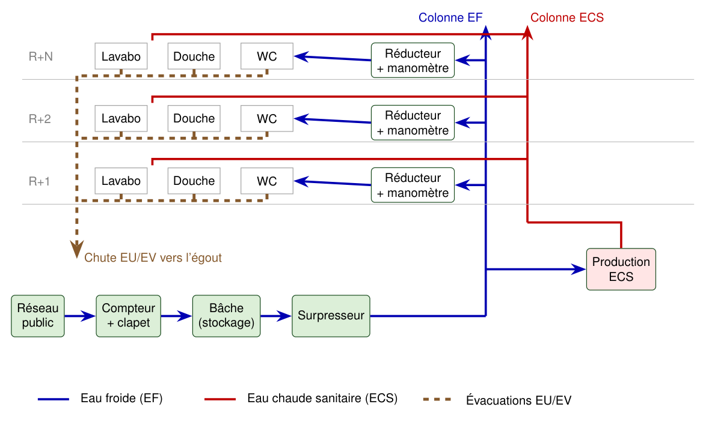
Plomberie sanitaire — cas de EDEMO
Introduction · Entreprise · Stage · Plomberie · Critiques · Conclusion
Plomberie sanitaire : principe d'installation
Matériaux
◆ PPR : EF et ECS, polyfusion
◆ PER : distribution
◆ PE : branchement enterré
◆ PVC : évacuations
Rédigé et présenté par DEMO Apprenant — Froid et climatisation
8 / 15
Notes:
Une installation comprend le branchement, éventuellement une bâche et un surpresseur, les colonnes d'eau froide et d'eau chaude, les réducteurs de pression aux étages, les appareils et les évacuations.

Slide 9
Plomberie sanitaire — cas de EDEMO
Introduction · Entreprise · Stage · Plomberie · Critiques · Conclusion
Étude de cas : dimensionnement de la colonne
Hypothèses : R+10, 40 chambres (lavabo 0,20 + douche 0,20 + WC 0,12 L/s), usage hôtelier Cm = 1,25
1,91 L/s
PPR 63
y = 0,8 / √(N − 1) × Cm Qp = y × ΣQb D = √(4 Qp / π V)
débit probable colonne
diamètre de colonne
Tronçon | Qp (L/s) | Vmax (m/s) | PPR retenu | V (m/s)
Étage (N = 12) | 0,63 | 1,0 | 50 × 8,3 | 0,72
Colonne (N = 120) | 1,91 | 1,5 | 63 × 10,5 | 1,38
1,38 m/s
4,3 bar
vitesse ≤ 1,5 m/s
pression en pied
Source : NF DTU 60.11 (débits de base, simultanéité, vitesses)
Pertes de charge (Flamant) ≈ 3,4 m + hauteur 30 m + 1 bar résiduel ⇒ ≈ 4,3 bar en pied de colonne
Rédigé et présenté par DEMO Apprenant — Froid et climatisation
9 / 15
Notes:
Exemple d'un immeuble R+10, 40 chambres avec lavabo, douche et WC. Avec le coefficient de simultanéité du DTU 60.11 majoré pour l'hôtellerie, le débit probable de la colonne est de 1,91 litre par seconde. Avec une vitesse maximale de 1,5 mètre par seconde, on retient un tube PPR de 63 millimètres.

Slide 10
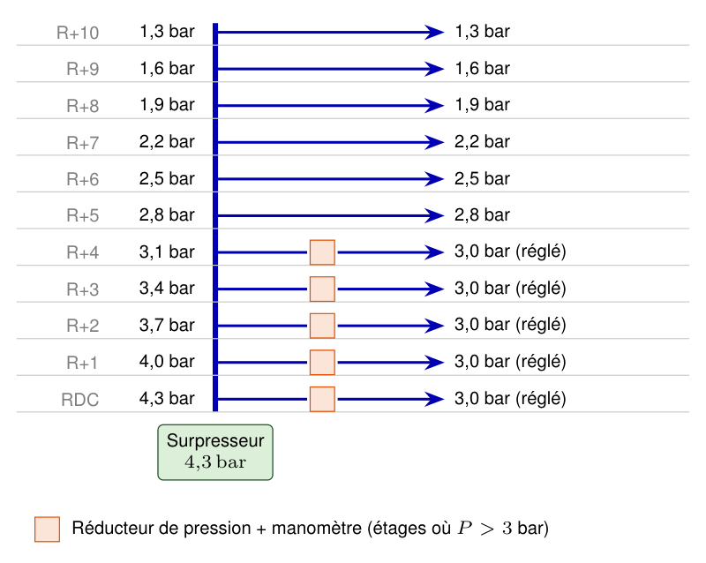
Plomberie sanitaire — cas de EDEMO
Introduction · Entreprise · Stage · Plomberie · Critiques · Conclusion
Pourquoi des réducteurs de pression ?
Justification
◆ −0,3 bar par étage
◆ RDC à R+4 : P > 3 bar
◆ Réducteur réglé à 3 bar + manomètre
◆ Rapport de réduction < 3:1 : pas de cavitation
◆ Protège la robinetterie, limite la consommation
Rédigé et présenté par DEMO Apprenant — Froid et climatisation
10 / 15
Notes:
La pression décroît d'environ 0,3 bar par étage. Du rez-de-chaussée au quatrième étage, elle dépasse 3 bar : on y installe un réducteur de pression réglé à 3 bar, avec un manomètre de contrôle.

Slide 11
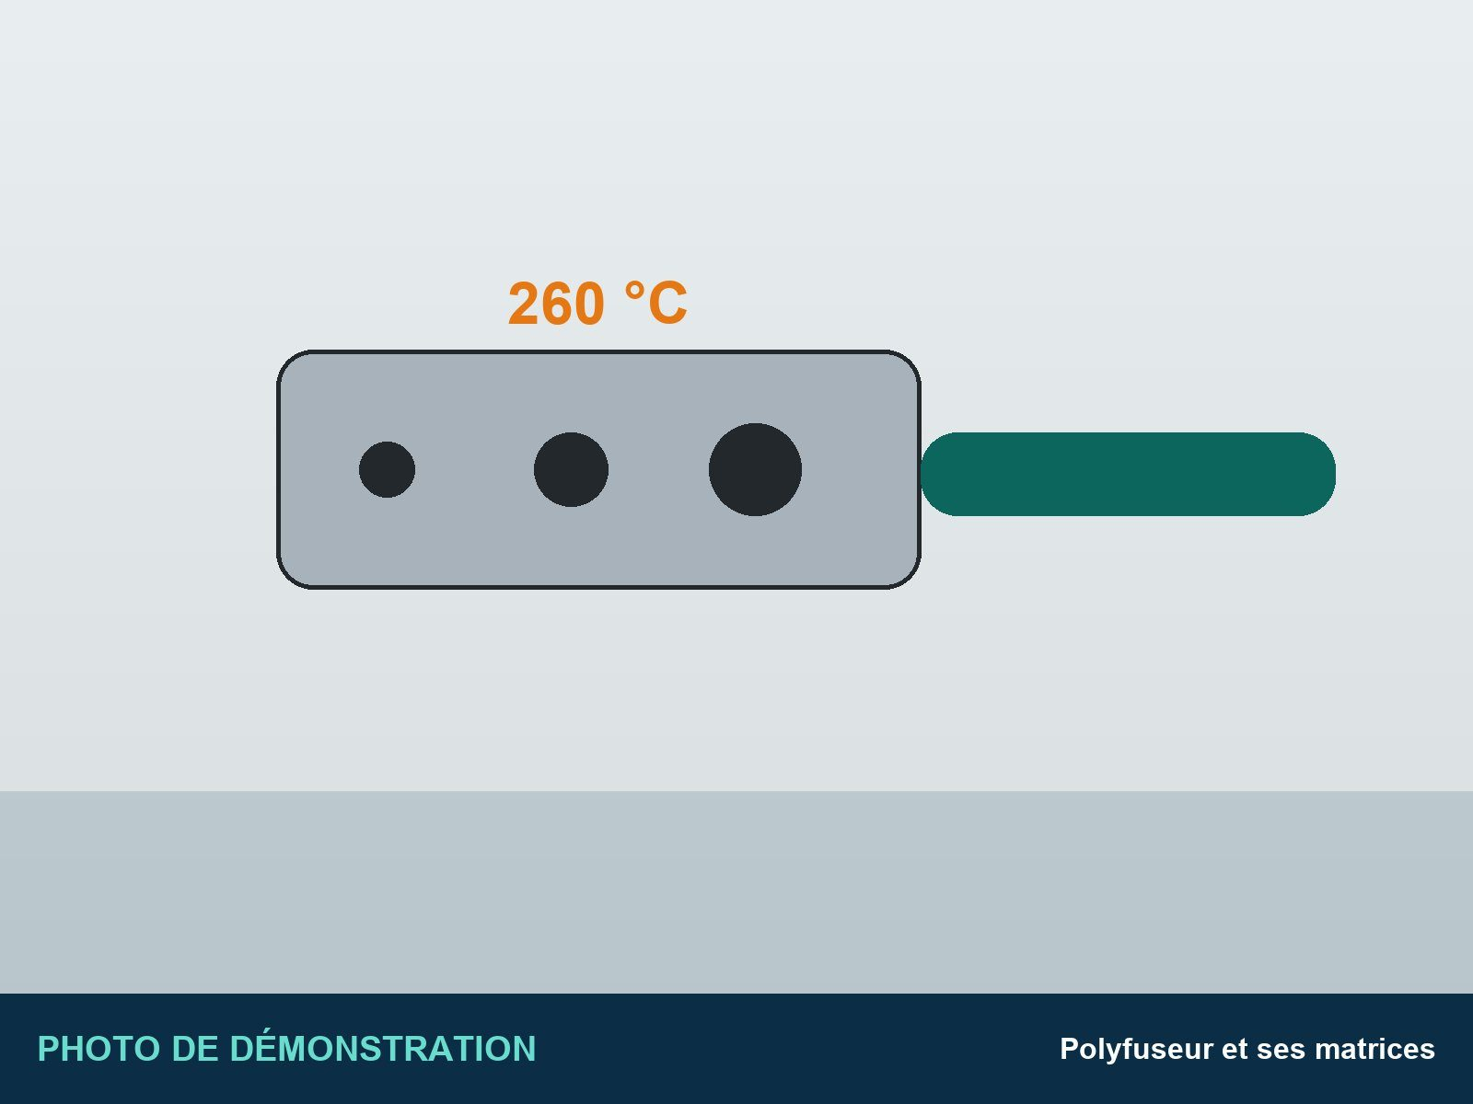
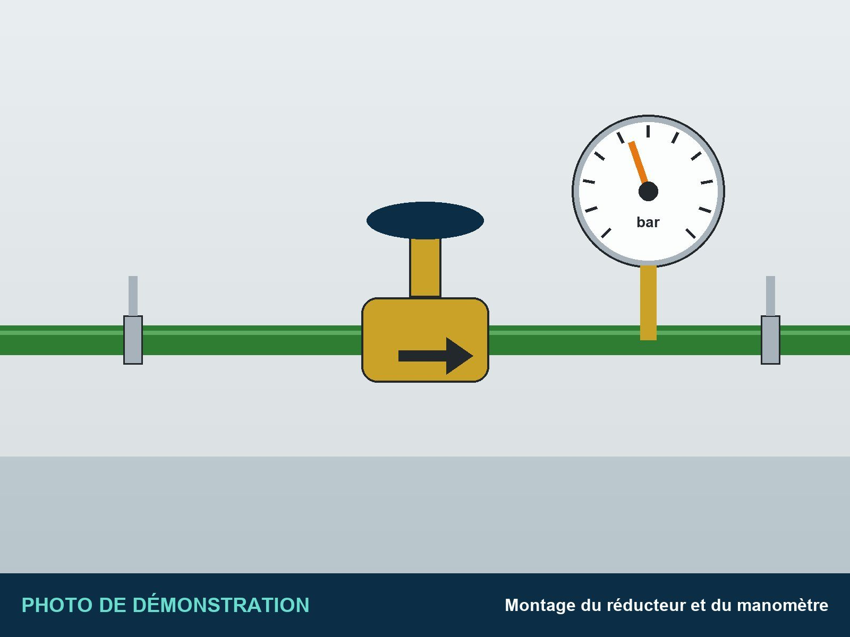
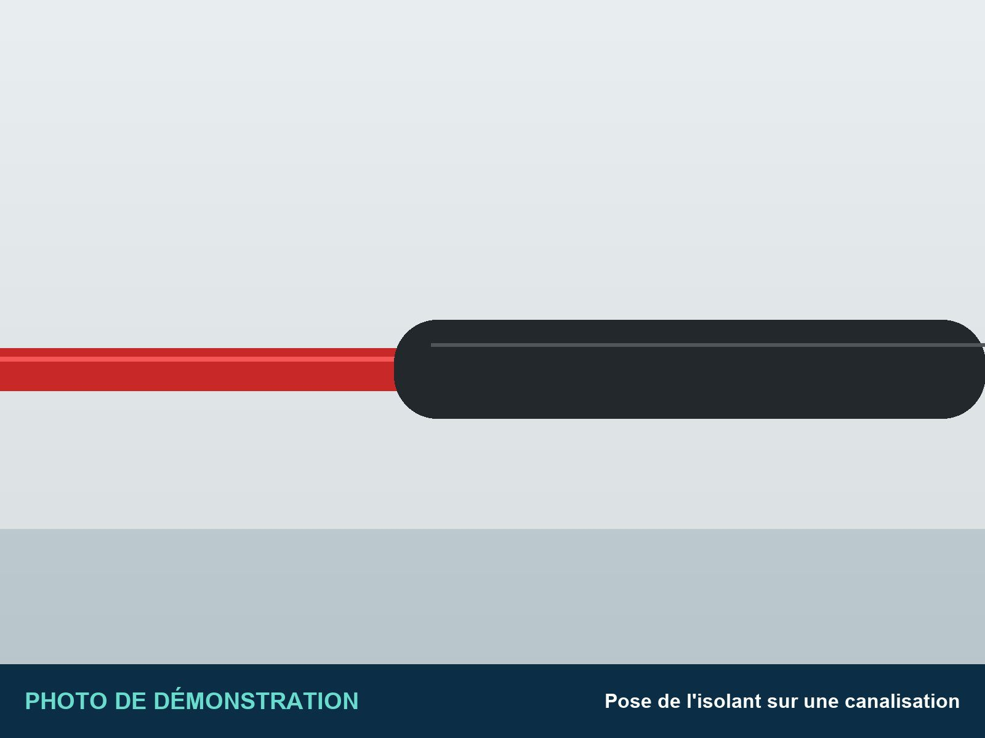
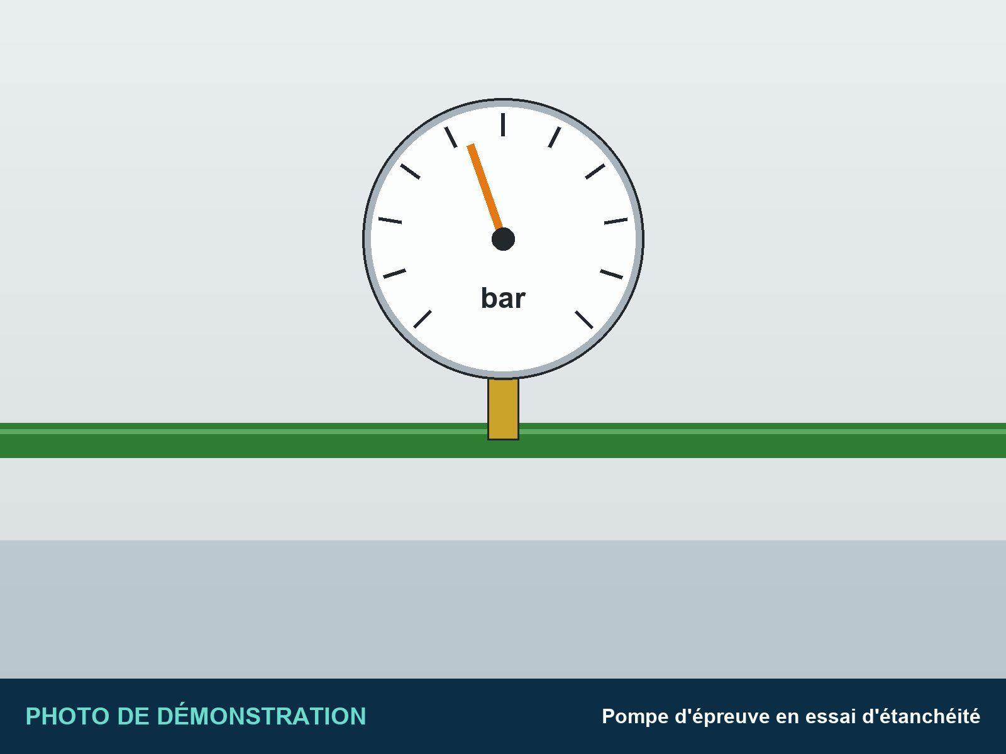
Plomberie sanitaire — cas de EDEMO
Introduction · Entreprise · Stage · Plomberie · Critiques · Conclusion
Mise en œuvre sur le chantier
Polyfusion PPR
Réducteur + manomètre
Isolation
Essai d'étanchéité
◆ Matrices à 260 °C
◆ Coupe d'équerre, repère
◆ Chauffe, emboîtement sans rotation
◆ Sens de la flèche
◆ Entre deux vannes
◆ Réglage à 3 bar
◆ Mousse à cellules fermées
◆ Collage des fentes
◆ Anti-condensation
◆ Purge, mise en pression
◆ Durée prescrite
◆ Fiche d'autocontrôle
Rédigé et présenté par DEMO Apprenant — Froid et climatisation
11 / 15
Notes:
Quatre opérations clés : la polyfusion du PPR à 260 degrés, le montage des réducteurs, l'isolation et l'essai d'étanchéité.

Slide 12
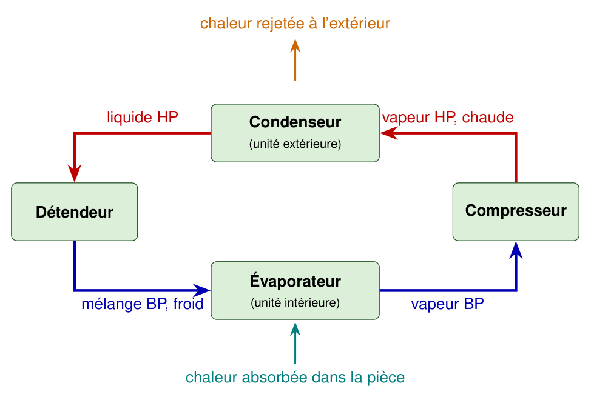
Plomberie sanitaire — cas de EDEMO
Introduction · Entreprise · Stage · Plomberie · Critiques · Conclusion
Liens avec le froid et la climatisation
Interfaces plomberie / froid
◆ Isolation : surface au-dessus du point de rosée
◆ Condensats : siphon, pente ≥ 1 %, réseau EU
◆ ECS : pompe à chaleur, récupération de chaleur
◆ Appui à l'équipe climatisation (S15)
Rédigé et présenté par DEMO Apprenant — Froid et climatisation
12 / 15
Notes:
Le thème rejoint ma spécialité : l'isolation évite la condensation comme sur les lignes frigorifiques, les condensats des splits rejoignent le réseau d'eaux usées, et une pompe à chaleur peut produire l'eau chaude.

Slide 13
Plomberie sanitaire — cas de EDEMO
Introduction · Entreprise · Stage · Plomberie · Critiques · Conclusion
Critiques et suggestions
Constat | Suggestion
Ruptures de raccords et consommables | Liste de matériel par zone, stock tampon
Disparitions de matériel | Local fermé par niveau, registre des sorties
EPI pas toujours portés, travaux en hauteur | Référent HSE, quart d'heure sécurité, garde-corps
Éclairage insuffisant | Projecteurs et éclairage provisoire
Autocontrôles irréguliers | Fiches signées, photos des essais
Points forts : encadrement technique, organisation par zones, essais systématiques, coordination entre lots
Rédigé et présenté par DEMO Apprenant — Froid et climatisation
13 / 15
Notes:
L'entreprise a un bon encadrement technique. Les axes de progrès sont la logistique, la sécurité et la traçabilité.

Slide 14
Plomberie sanitaire — cas de EDEMO
Introduction · Entreprise · Stage · Plomberie · Critiques · Conclusion
Conclusion et perspectives
Bilan
Limites et prolongements
Projet professionnel
◆ Gestes professionnels acquis
◆ Théorie (DTU 60.11) appliquée au chantier
◆ Rigueur et travail d'équipe
◆ Évacuations non traitées
◆ Hypothèses de calcul simplifiées
◆ Étude énergétique de l'ECS
◆ Technicien froid et climatisation
◆ Compétences fluides du bâtiment
◆ Insertion en entreprise multi-lots
Rédigé et présenté par DEMO Apprenant — Froid et climatisation
14 / 15
Notes:
Le stage a été très enrichissant. Il a conforté mon projet : devenir technicien en froid et climatisation, capable d'intervenir aussi sur les réseaux de fluides du bâtiment.

Slide 15
Merci pour votre attention
Questions et échanges
DEMO Apprenant
Notes:
Je vous remercie pour votre attention et reste disponible pour vos questions.

